Slide 1
컴퓨터실 오면 할 일
PC 끄기

Slide 2

알고리즘의 이해 및 표현
정보과목 중학교 2학년 중상
Ⅲ 문제해결과 프로그래밍
아주대학교 SW 교육대학원
201864175
김지우

Slide 3
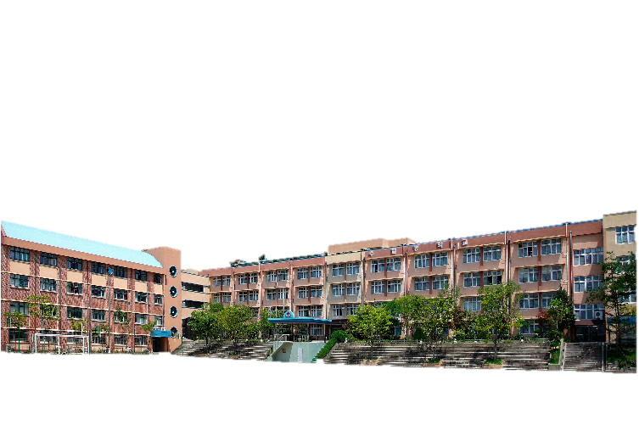
수업 전 당부의 말씀(1/2)
아주중학교 2학년 1반
제일 예의바르고
수업시간에 집중을 잘하는 친구들

Slide 4
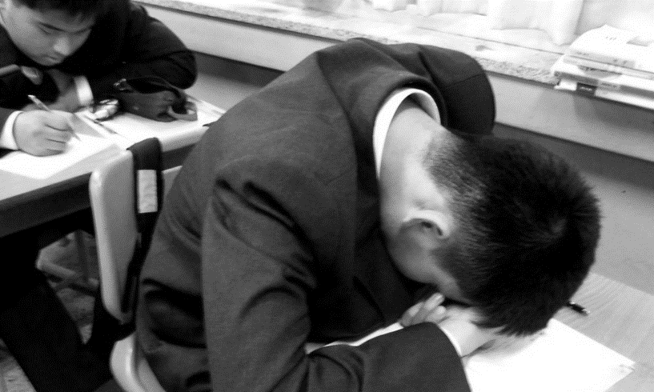
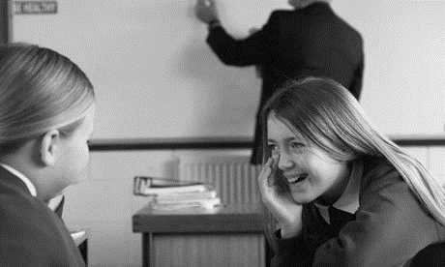
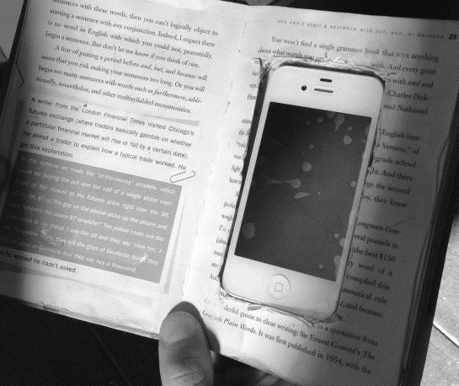
수업 전 당부의 말씀(2/2)
아주중학교 2학년 1반
잠자는 친구
떠드는 친구
딴 짓하는 친구

Slide 5


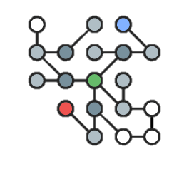

이번 시간에는?
알고리즘의 표현
Ⅰ 정보문화
Ⅱ 자료와 정보
Ⅲ 문제 해결과
프로그래밍
Ⅳ 컴퓨팅 시스템

Slide 6
이번 시간에는?
Contents
2. 알고리즘의 이해 및 표현
01 문제 해결의 열쇠, 알고리즘
02 알고리즘의 표현
03 알고리즘의 상호작용
04 알고리즘의 구조(P94)
05 컴퓨터를 이용한 문제해결 과정
Ⅲ 문제 해결과
프로그래밍

Slide 7
지난 시간에는
좋은 알고리즘이란?(p90)
① 문제를 해결할 수 있고
② 효과적으로 수행할 수 있는 알고리즘
수행가능성
유한성
명확성
입력
문제 해결
출력

Slide 8
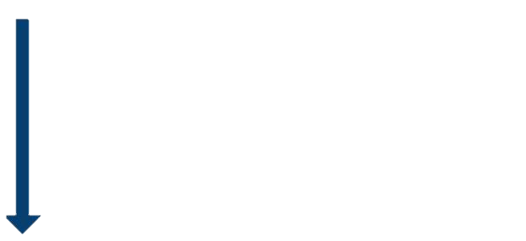
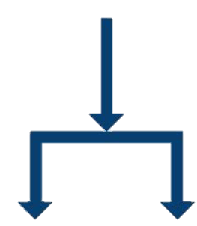
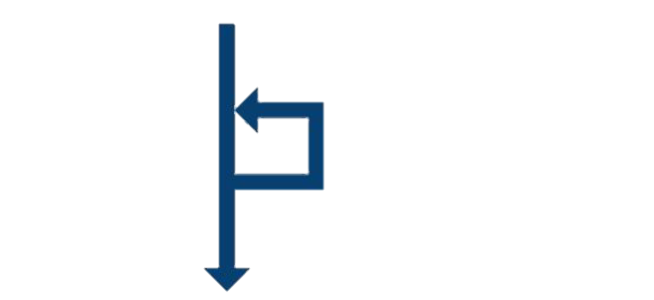
지난 시간에는?
알고리즘의 구조
①
반복 구조
순차 구조
순서대로 차례대로 진행하는 구조
선택 구조
순차 구조
②
조건에 따라 선택적으로 실행되도록 명령어를 나열하는 것
선택 구조
③
같은 명령을 정해진 횟수만큼 반복하도록 하는 것
반복 구조

Slide 9


이번 시간에는?
알고리즘의 이해 및 표현
학습 목표
오늘은 뭘 배울까?
알고리즘 설계를 위한 조건을 이해할 수 있다.
알고리즘의 구조를 이해할 수 있다.
문제 해결 과정을 알고리즘으로 작성할 수
있다.

Slide 10
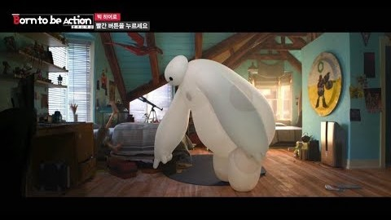
생각 열기
히로의 명령에 베이맥스는?
빅히어로 베이맥스 3:04~3:55
https://www.youtube.com/watch?v=8S7O7Z6hDOk

Slide 11
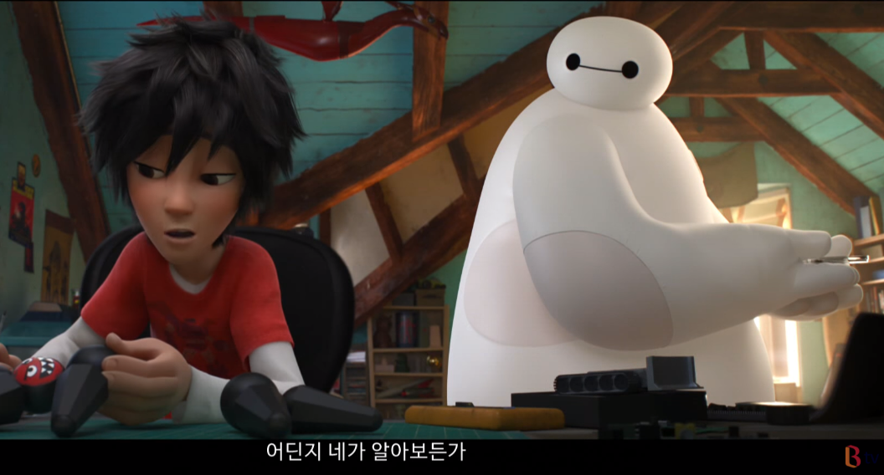
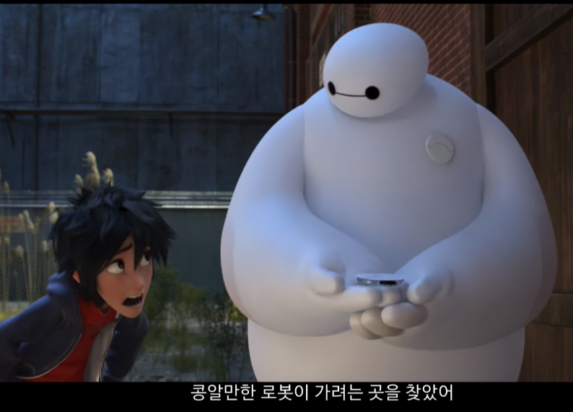
생각 열기
히로의 명령에 베이맥스는?
빅히어로 베이맥스 3:04~3:55
명령
수행
https://www.youtube.com/watch?v=8S7O7Z6hDOk

Slide 12
생각 열기
명령대로 따라하기 게임
시작
모두 자리에서 일어나세요
양손을 드세요
양손을 2회 흔드세요
머리를 손끝으로 3회 때리세요
자리에 앉으세요. 끝

Slide 13
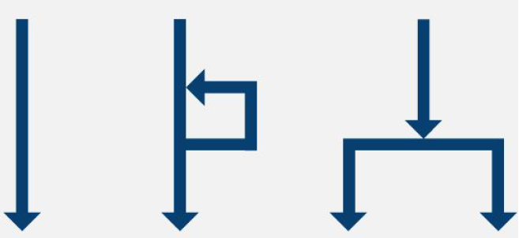
생각 열기
알고리즘의 구조
순차 구조
반복 구조
선택 구조

Slide 14
생각 열기
명령대로 따라하기 게임2
시작
1~15번까지
자리에서 일어나세요
아니요
예
오른손을 드세요
오른손을 인사하듯이 3회 흔드세요
자리에 앉으세요. 끝

Slide 15

지난 시간에 이어서
알고리즘의 구조
순차 구조
반복 구조
선택 구조

Slide 16
생각 열기
명령대로 따라하기 게임3
시작
모두 자리에서 일어나세요
짝과 서로 마주보세요
남은 학생들끼리
가위바위보를 하세요
아니요
이겼으면,
예
자리에 앉으세요. 끝

Slide 17
지난 시간에 이어서
알고리즘의 구조
순차 구조
반복 구조
선택 구조

Slide 18
생각 열기
명령대로 따라하게 하려면?
수행가능성
유한성
명확성
입력
문제 해결
출력

Slide 19
생각 열기
명령대로 따라하게 하려면?
시작
수행가능성
모두 자리에서 일어나세요
유한성
명확성
양손을 드세요
입력
출력
양손을 2회 흔드세요
문제 해결
한국어
동작
머리를 손끝으로 3회 때리세요
자리에 앉으세요. 끝

Slide 20
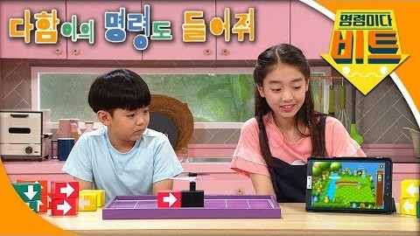
생각 열기
P96 - 5. 컴퓨터를 이용한 문제 해결 과정
컴퓨터가 명령대로 따라하게 하려면?
https://www.youtube.com/watch?v=y8lh7Y7b5Ew

Slide 21
생각 열기
P96 - 5. 컴퓨터를 이용한 문제 해결 과정
컴퓨터가 명령대로 따라하게 하려면?
1) 컴퓨터가 알아들을 수 있도록
2) 입력: ↑ ← 블록
3) 명확성: 명확하게 단계를 나눠서
4) 수행가능성: 수행이 가능하도록
5) 유한성: 횟수를 정해서
1. 문제 이해와 분석
2. 핵심요소 추출
3. 알고리즘 설계
4. 프로그램 작성
5. 실행 및 수정

Slide 22
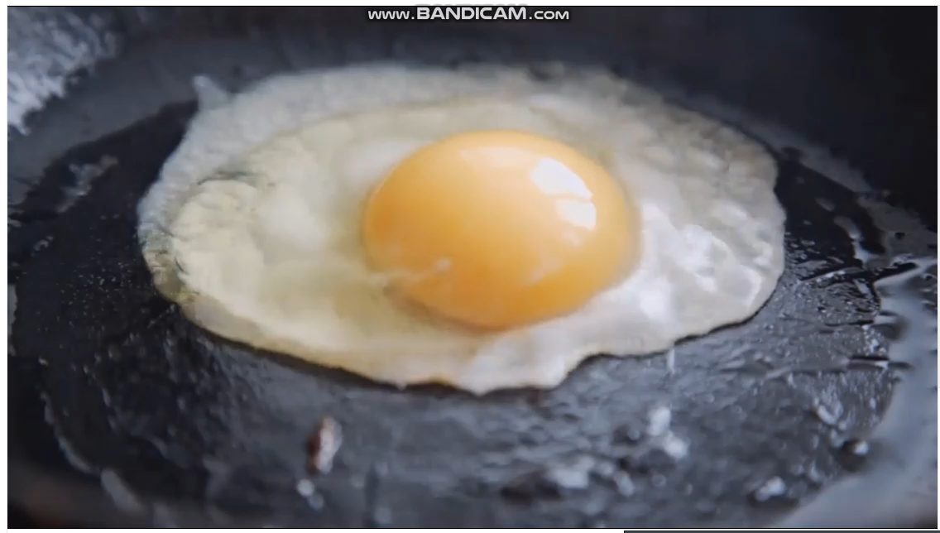
생각 열기
P96 - 5. 컴퓨터를 이용한 문제 해결 과정
컴퓨터가 명령대로 따라하게 하려면?
~00:49
컴퓨터와 프로그래머의 역할로 나누어서 역할놀이해봅시다.
https://www.playsw.or.kr/repo/cs_unplugged/353

Slide 23
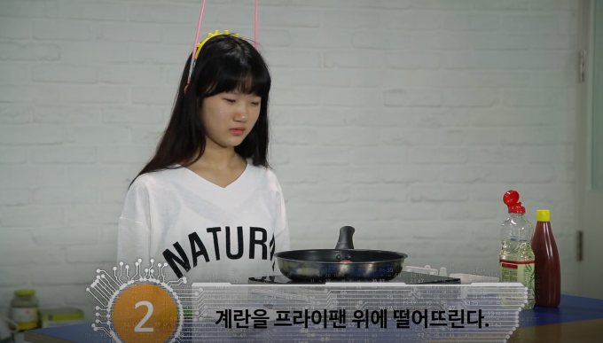
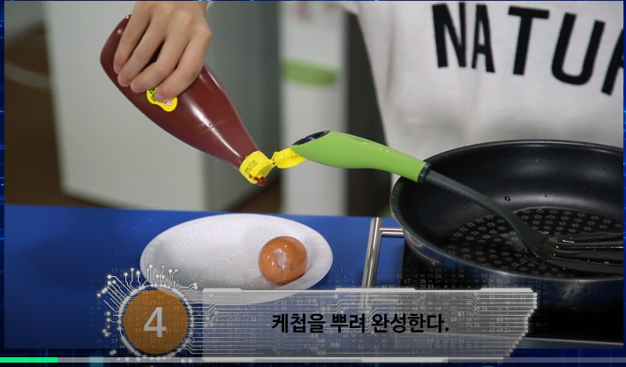
생각 열기
명령대로 따라하게 하려면?
계란 후라이가 완성 되었나요?
수행가능성
유한성
명확성
입력
문제 해결
출력
어떻게 명령을 고쳐야 할까요?
② 계란을 프라이팬 위에 떨어뜨린다.
→ 계란을 깨뜨려
껍질과 분리시켜
껍질을 버리고
프라이팬 위에 계란을 올린다.

Slide 24
활동 전에…
활동 유의사항
경: 경청하기
비: 비난하지 않기
협: 친구와 협력하기
https://www.playsw.or.kr/repo/cs_unplugged/353

Slide 25
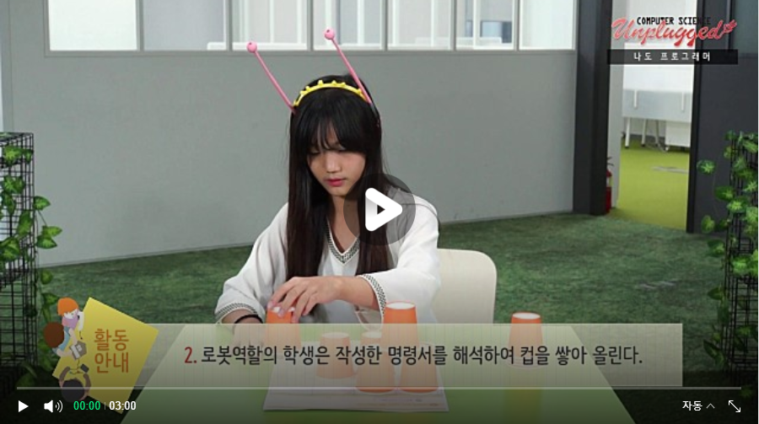
순차적 컵 쌓기
활동지2 (10분)
프로그래머와 로봇의 역할로 나누어서 역할놀이해봅시다.
https://www.playsw.or.kr/repo/cs_unplugged/353

Slide 26
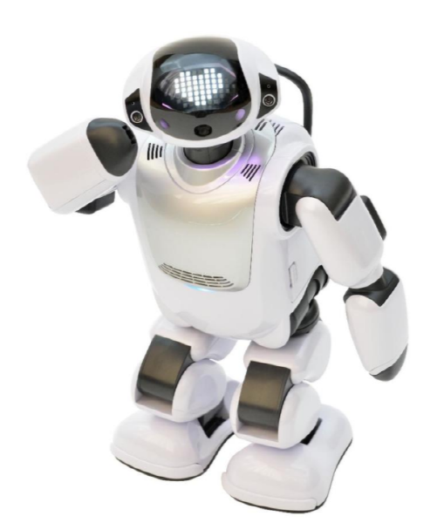

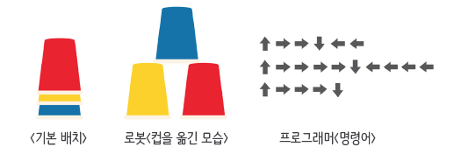
순차적 컵 쌓기
활동지2 (10분)
프로그래머와 로봇의 역할로 나누어서 역할놀이해봅시다.
2. 로봇
수행하는 사람
프로그래머
명령을 내리는 사람
https://www.playsw.or.kr/repo/cs_unplugged/353

Slide 27
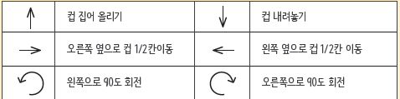
순차적 컵 쌓기
활동지2 (10분)
프로그래머와 로봇의 역할로 나누어서 역할놀이해봅시다.

Slide 28

순차적 컵 쌓기
활동지2 (10분)
프로그래머와 로봇의 역할로 나누어서 역할놀이해봅시다.
종이컵 배열을 보고 명령어로 작성해보세요.
①

Slide 29
순차적 컵 쌓기
활동지2 (10분)
프로그래머와 로봇의 역할로 나누어서 역할놀이해봅시다.
종이컵 배열을 보고 명령어로 작성해보세요.
①
명령어 작성 정답
↑→→→→↓
↑→→↓
↑→→→↓

Slide 30
순차적 컵 쌓기
활동지2 (10분)
프로그래머와 로봇의 역할로 나누어서 역할놀이해봅시다.
종이컵 배열을 보고 명령어로 작성해보세요.
②

Slide 31
순차적 컵 쌓기
활동지2 (10분)
프로그래머와 로봇의 역할로 나누어서 역할놀이해봅시다.
종이컵 배열을 보고 명령어로 작성해보세요.
②
명령어 작성 정답
↑→→→→↓
↑→→↓
↑→→→ ↓

Slide 32
순차적 컵 쌓기
활동지2 (10분)
프로그래머와 로봇의 역할로 나누어서 역할놀이해봅시다.
명령어를 보고 종이컵을 배열해보세요.
③
↑→→ ↓
↑→→→→↓
↑→→ ↓

Slide 33
순차적 컵 쌓기
활동지2 (10분)
프로그래머와 로봇의 역할로 나누어서 역할놀이해봅시다.
명령어를 보고 종이컵을 배열해보세요.
③
종이컵 배열 정답
↑→→→→↓
↑→→ ↓
↑→→ ↓

Slide 34
순차적 컵 쌓기
활동지2 (10분)
프로그래머와 로봇의 역할로 나누어서 역할놀이해봅시다.
④
1. 활동지를 보고 위의 6개의 기호만 사용하여
각자 명령서를 작성합니다.(1분)

Slide 35
순차적 컵 쌓기
활동지2 (10분)
프로그래머와 로봇의 역할로 나누어서 역할놀이해봅시다.
④
2. 짝과 명령서를 바꿉니다.
3. 짝이 작성한 명령서를 보면서 컵을 쌓아 올립니다.(1분)

Slide 36
순차적 컵 쌓기
활동지2 (10분)
프로그래머와 로봇의 역할로 나누어서 역할놀이해봅시다.
④
4. 짝이 의도한 대로 컵이 배열되었나요?
5. 짝이 의도한 대로 컵이 배열된 학생은 손을 들어주세요.

Slide 37
마무리
명령대로 따라하게 하려면?
좋은 알고리즘을 설계
① 문제를 해결할 수 있고
② 효과적으로 수행할 수 있는 알고리즘
: 입력, 출력, 유한성, 명확성, 수행 가능성

Slide 38
마무리
명령대로 따라하게 하려면?
좋은 알고리즘을 설계
① 문제를 해결할 수 있고
② 효과적으로 수행할 수 있는 알고리즘
: 입력, 출력, 유한성, 명확성, 수행 가능성

Slide 39

마무리
명령대로 따라하게 하려면?
수행가능성
유한성
명확성
입력
문제 해결
출력

Slide 40
지난 시간에 이어서
알고리즘의 구조
순차 구조
반복 구조
선택 구조

Slide 41
과제
교과서 p94
알고리즘의 구조
순차 구조
순서대로 차례대로 진행하는 구조
선택 구조
조건에 따라 선택적으로 실행되도록 명령어를 나열하는 것
반복 구조
같은 명령을 정해진 횟수만큼 반복하도록 하는 것
실생활에 있는 예시 1가지 씩 찾아 적어보기
1) 순차 구조
2) 선택 구조
3) 반복 구조

Slide 42
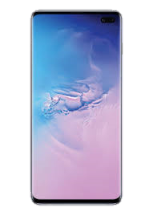
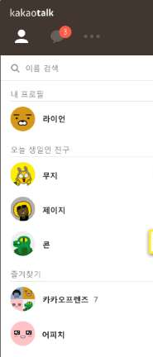
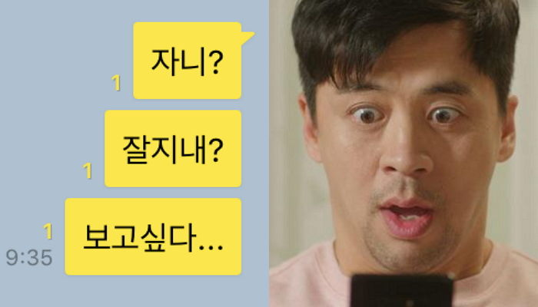

지난 시간 복습
알고리즘의 구조
순차 구조
순서대로 차례대로 진행하는 구조
카톡 어플 실행
카톡 친구 클릭
채팅방 입장
메시지 내용 작성
전송

Slide 43
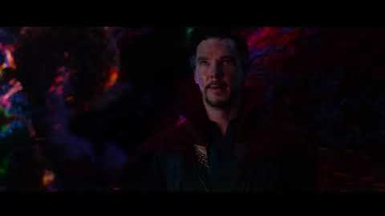
지난 시간 복습
알고리즘의 구조
반복 구조
같은 명령을 조건이 만족할 때까지
반복하도록 하는 것
시작
아니요
거래를 제안
예
끝
https://www.youtube.com/watch?v=5vyDnXa_t3k

Slide 44
다음 차시 예고
프로그래밍
과제 발표
프로그래밍 언어의 이해
프로그래밍
프로그래밍 언어
1. 문제 이해와 분석
2. 핵심요소 추출
3. 알고리즘 설계
4. 프로그램 작성
5. 실행 및 수정

Slide 45

수고하셨습니다.
Thank you
책상 정리
쓰레기 줍기
의자 집어 넣기!

Slide 46
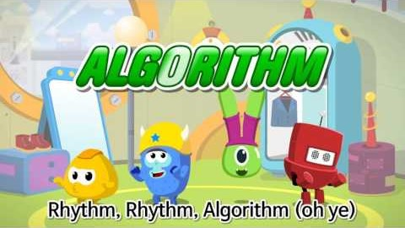
수고하셨습니다.
알고리즘 노래
https://www.youtube.com/watch?v=9CkHjPMVRXk

